Slide 1
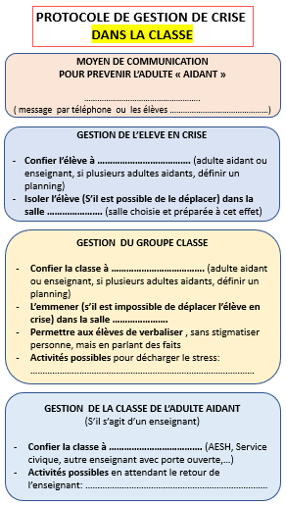
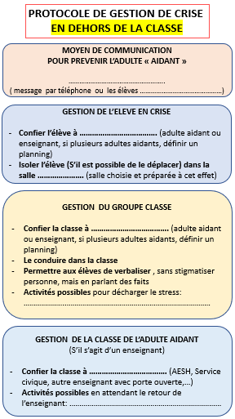
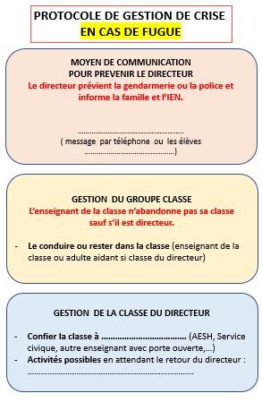
PROTOCOLE DE GESTION DES ÉLÈVES PRÉSENTANT
DES COMPORTEMENTS TROUBLES
I Comment agir en amont de la crise ?
L’enfant présentant de difficultés de comportement est avant tout l’élève de l’école avant d’être celui de la classe.
Elaborer un protocole d’école de prise en charge des situations de crise nécessite :
. la mobilisation de TOUTE l’équipe pédagogique (direction, enseignants, RASED, AESH, Service civique…)
. la co-construction en conseil des maîtres
. l’organisation anticipée de la prise en charge lors de la venue d’une crise.
. l’explicitation aux élèves susceptibles d’être concernés par le protocole.
Les objectifs sont :
. aider l’enseignant de l’élève en crise,
. isoler l’élève pour le protéger de lui-même,
. protéger les autres.
Pour aller plus loin : En ressources annexes
Comment identifier les problèmes de comportements
Pistes pour essayer d’agir avant la montée de la crise

Slide 2
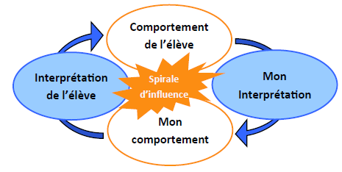
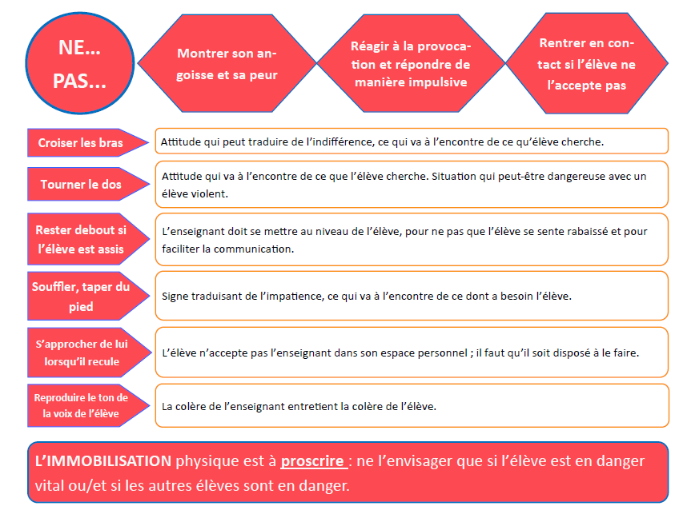
II Comment agir pendant la crise
Définition d’une crise
On appelle une crise : «une crise d’agressivité entrainant la désorganisation d’un élève et pouvant menacer la sécurité des personnes présentes ». A travers la crise, l’enfant tente de maintenir un équilibre entre ses besoins et les contraintes du milieu. L ’état de confusion généré fragilise le lien qui le relie à la réalité.
3 phases principales :
l’escalade,
la crise (point culminant)
le post-crise.
Mise en œuvre du protocole élaboré en amont
Attitudes et postures des adultes gérant la crise
L'attitude de l'enseignant est le facteur le plus important dans une situation de crise. S'il interprète la crise de colère comme étant une attaque personnelle, comme la preuve de sa propre incompétence, ou encore comme une atteinte à son autorité, il parviendra difficilement à accompagner l'élève.
EVITER DE

Slide 3
III Comment agir après la crise
1. Permettre un espace de parole
a) pour l ’élève qui était en crise
Lorsque la décharge d’agressivité est passée, c’est un retour au calme progressif. L’élève reprend peu à peu contact avec la réalité et peut montrer un état de fatigue physique et mental important.
. Cette phase « après crise » est très importante car elle permet le retour sur la situation pour une prise de conscience de la transgression, chercher les motivations et les blocages. Ce temps offre également à l’élève la possibilité de réparer le tort qu’il a pu faire. Elle permet de mettre en place une relation d’aide qui peut prévenir une nouvelle crise.
Il peut être préférable de différer cette phase si l’élève et/ou l’adulte qui a pris en charge la crise sont trop éprouvés.
L’entretien peut aussi être mené par une tierce personne.
Pistes entretien élève après crise
b) pour les autres élèves
Ils ont également besoin de mettre des mots sur ce qui s’est passé, sur ce qu’ils ont ressenti. Pour les plus jeunes, le support d’un album peut être intéressant.
c) pour les adultes
Eux aussi peuvent avoir besoin de mettre des mots sur l’évènement.
2. Informer et transmettre
a) les parents de l’élève, les partenaires éducatifs : sans culpabiliser ni juger
b) Remplir la fiche de situation de crise : cet outil peut être analysé par l’équipe éducative, avec les membres du RASED, voire les soignants extérieurs.
c) Faire un fait établissement en cas de violences physiques et/ou verbales de l’enfant en crise à l’encontre d’un tiers (adulte-s et/ou enfant-s)
3. Prendre contact si nécessaire avec :
Les RASED
La circonscription
L’EMAS*
Le MPVS**
*Equipe Mobile d’Appui à la Scolarisation
**Médiateur Prévention Violence Scolaire

Slide 4
PROTOCOLE DE GESTION DE CRISE
DANS LA CLASSE
MOYEN DE COMMUNICATION
POUR PREVENIR L’ADULTE « AIDANT »
……………………………………………..
( message par téléphone ou les élèves ………………………………………)
GESTION DE L’ELEVE EN CRISE
Confier l’élève à ………………………………. (adulte aidant ou enseignant, si plusieurs adultes aidants, définir un planning)
Isoler l’élève (S’il est possible de le déplacer) dans la salle …………………. (salle choisie et préparée à cet effet)
GESTION DU GROUPE CLASSE
Confier la classe à ………………………………. (adulte aidant ou enseignant, si plusieurs adultes aidants, définir un planning)
L’emmener (s’il est impossible de déplacer l’élève en crise) dans la salle ………………….
Permettre aux élèves de verbaliser , sans stigmatiser personne, mais en parlant des faits
Activités possibles pour décharger le stress: ………………..………………………………………………………………
GESTION DE LA CLASSE DE L’ADULTE AIDANT
(S’il s’agit d’un enseignant)
Confier la classe à ………………………………. (AESH, Service civique, autre enseignant avec porte ouverte,…)
Activités possibles en attendant le retour de l’enseignant: …………………………………………………………………

Slide 5
PROTOCOLE DE GESTION DE CRISE
EN DEHORS DE LA CLASSE
MOYEN DE COMMUNICATION
POUR PREVENIR L’ADULTE « AIDANT »
……………………………………………..
( message par téléphone ou les élèves ………………………………………)
GESTION DE L’ELEVE EN CRISE
Confier l’élève à ………………………………. (adulte aidant ou enseignant, si plusieurs adultes aidants, définir un planning)
Isoler l’élève (S’il est possible de le déplacer) dans la salle …………………. (salle choisie et préparée à cet effet)
GESTION DU GROUPE CLASSE
Confier la classe à ………………………………. (adulte aidant ou enseignant, si plusieurs adultes aidants, définir un planning)
Le conduire dans la classe
Permettre aux élèves de verbaliser , sans stigmatiser personne, mais en parlant des faits
Activités possibles pour décharger le stress: ………………..………………………………………………………………
GESTION DE LA CLASSE DE L’ADULTE AIDANT
(S’il s’agit d’un enseignant)
Confier la classe à ………………………………. (AESH, Service civique, autre enseignant avec porte ouverte,…)
Activités possibles en attendant le retour de l’enseignant: …………………………………………………………………

Slide 6
PROTOCOLE DE GESTION DE CRISE
EN CAS DE FUGUE
MOYEN DE COMMUNICATION
POUR PREVENIR LE DIRECTEUR
Le directeur prévient la gendarmerie ou la police et informe la famille et l’IEN.
……………………………………………..
( message par téléphone ou les élèves ………………………………………)
GESTION DU GROUPE CLASSE
L’enseignant de la classe n’abandonne pas sa classe
sauf s’il est directeur.
Le conduire ou rester dans la classe (enseignant de la classe ou adulte aidant si classe du directeur)
GESTION DE LA CLASSE DU DIRECTEUR
Confier la classe à ………………………………. (AESH, Service civique, autre enseignant avec porte ouverte,…)
Activités possibles en attendant le retour du directeur : …………………………………………………………………

Slide 7
PISTES POUR L’ENTRETIEN AVEC L’ÉLÈVE APRÈS LA CRISE
S’assurer que l’élève est disposé à discuter.
Eviter de moraliser, de faire des reproches ou de chercher des explications. Pour l’instant, permettre simplement à l’élève de raconter les événements. Lui demander, par exemple : « Que s’est-il passé ? » ou « Comment as-tu réagi ? »
Inciter l’élève à employer le « je » lorsqu’il parle et faire de même, par exemple : « j’ai paniqué... »
Demander à l’élève de verbaliser les sentiments qu’il a éprouvés juste avant la crise, pendant la crise et après (s’il en est capable).
Prévoir avec l’élève des moyens pour éviter un autre épisode de désorganisation (crise).
Discuter avec l’élève des dispositions à prendre pour réparer les dégâts causés et rétablir la situation auprès des autres.
Prévoir les suites à donner à cette rencontre (rencontre avec les parents, retour de l’élève en classe, entretien avec la PsyEN…).
Remercier l’élève de sa collaboration et de son implication lors de l’entretien.

Slide 8
Nom, prénom de l’élève :
Classe :
Date, Heure | Contexte (Circonstances précédents l’évènement : personnes présentes, lieu, bruit/lumière, évènement particulier…) | Comportement (Description objective et neutre) | Conséquences (Pour l’élève et pour les autres, pour l’enseignant, positive ou négative, réactions de l’entourage…) | Réactions de l’élève suite aux conséquences (le comportement augmente/diminue/cesse, d’autres comportements apparaissent…) | Hypothèse (Fonction, besoin…)

